Slide 1




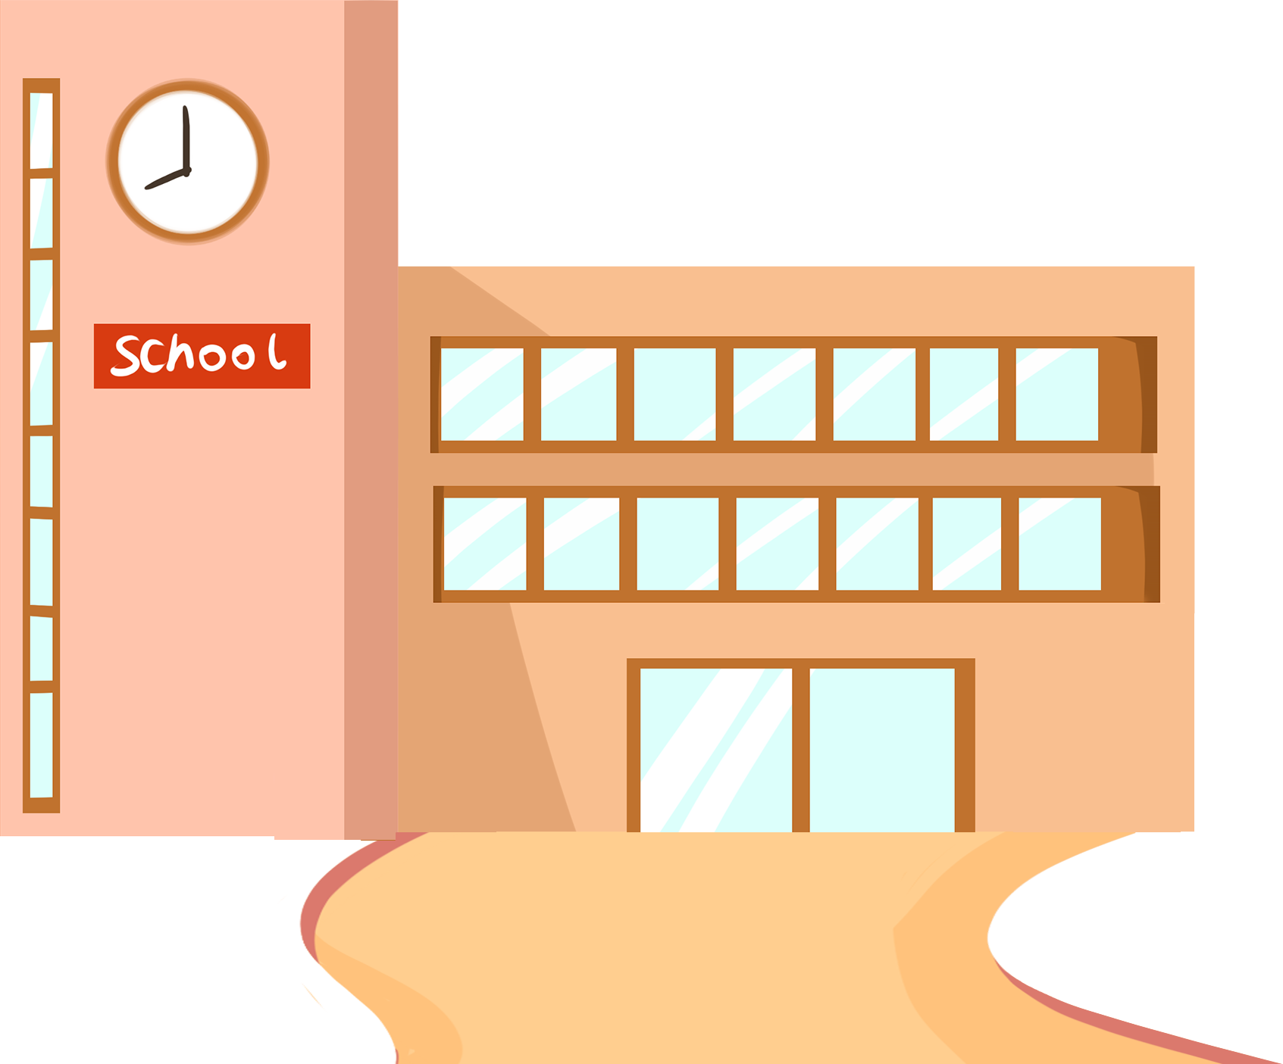



Slide 2

Thứ Hai ngày 26 tháng 1 năm 2026
Môn: Đạo đức
Bài 11: Em bảo vệ của công (Tiết 3)

Slide 3


Slide 4
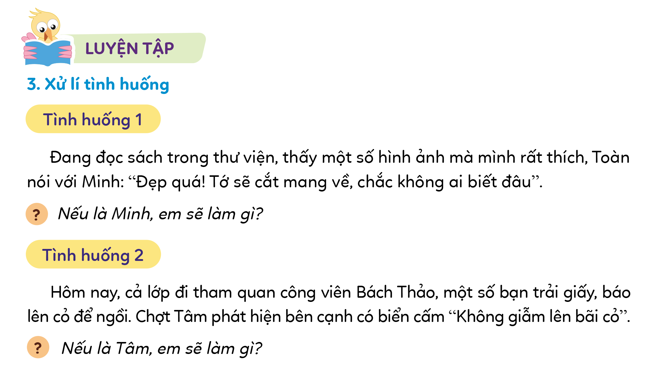

Slide 5
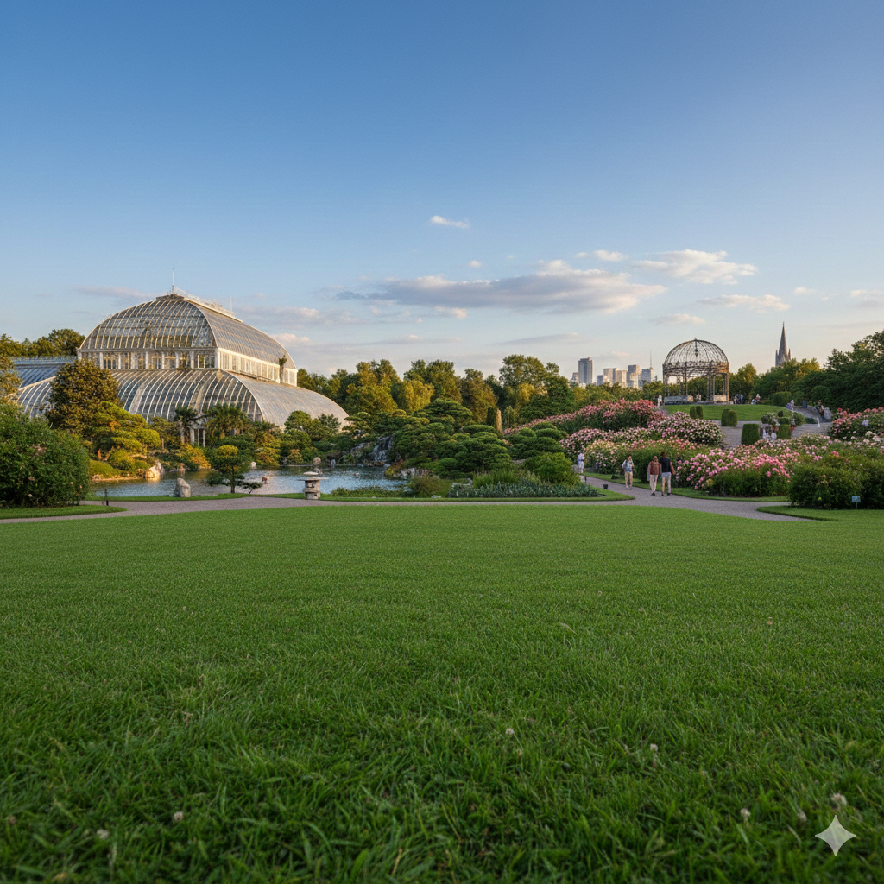
KHÔNG ĐƯỢC DẪM LÊN CỎ

Slide 6
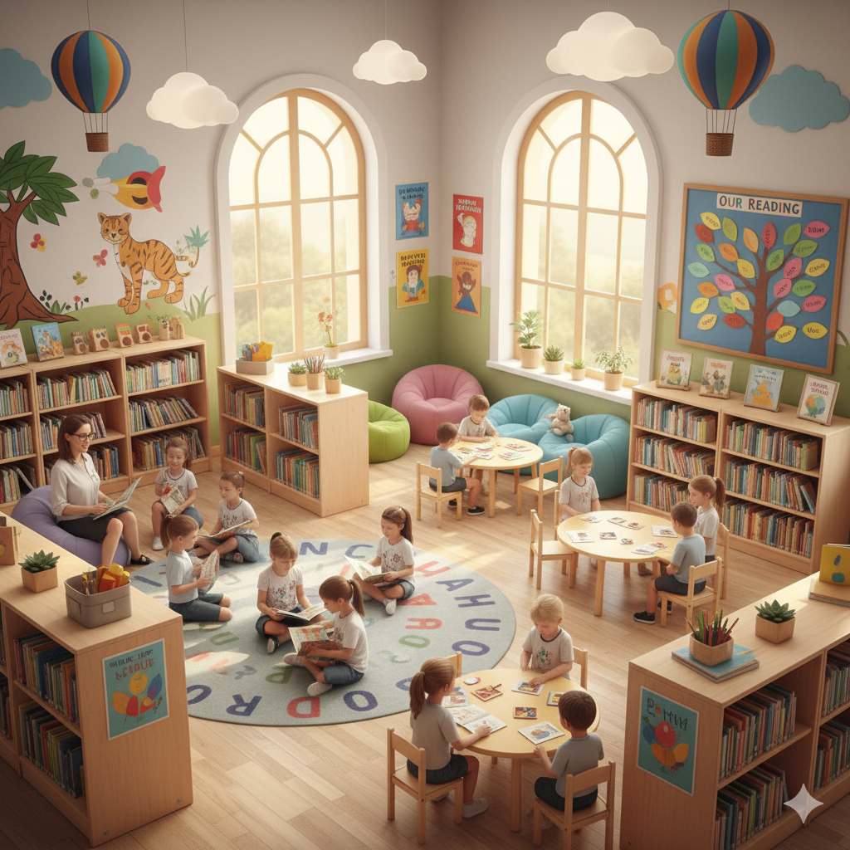

Slide 7


Thông thường, khi nói đến 'của công' tại những nơi như trường học, công viên, chúng ta thường nghĩ ngay đến bàn ghế, sách vở hay cây cối.Tuy nhiên, có một loại 'của công' vô cùng đặc biệt và quý giá hiện diện ở tất cả những nơi này, đó chính là hệ thống nước sạch.

Slide 8
Nếu là em, em sẽ chọn làm giống bạn nào nhất và tại sao?

Slide 9
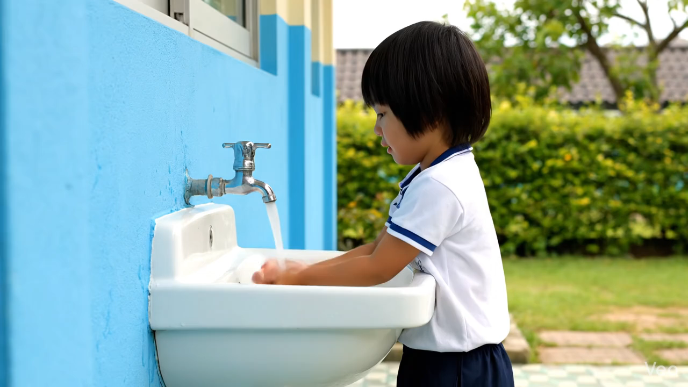

Slide 10
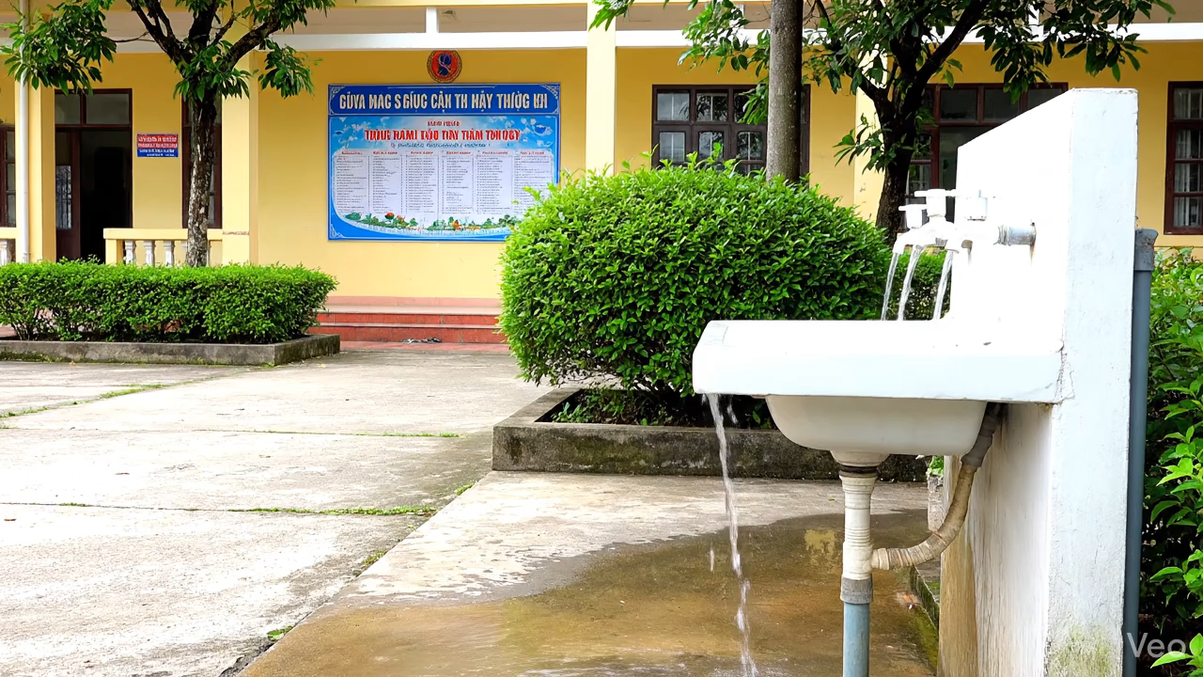

Slide 11
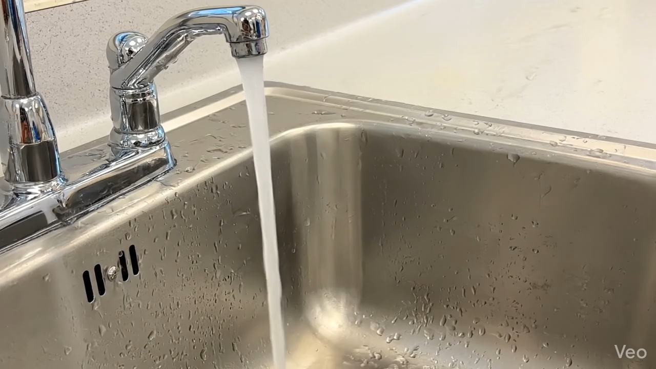

Slide 12
Em cần làm gì để tiết kiệm nước?

Slide 13
Để tiết kiệm nước, các em nên:
1. Tại trường học:
Luôn vặn chặt vòi nước ngay sau khi các em rửa tay xong để tránh lãng phí.
Báo ngay cho thầy cô hoặc bác bảo vệ nếu em phát hiện vòi nước bị rò rỉ hoặc hỏng để nhà trường kịp thời sửa chữa.
Sử dụng lượng nước vừa đủ và hợp lý khi vệ sinh cá nhân, không để nước chảy tràn lãng phí.
2. Tại nơi công cộng:
Tuân thủ nghiêm túc các quy định tại công viên hoặc các khu vui chơi giải trí chung.
Tuyệt đối không nghịch phá các vòi phun nước tưới cây hay hệ thống nước công cộng vì đó là tài sản của mọi người.

Slide 14


Slide 15

HÀNH ĐỘNG NHỎ - Ý NGHĨA LỚN

Slide 16

CHÚC CÁC EM HỌC TỐT!
CHÚC CÁC EM HỌC TỐT!

